Slide 1


연구용 의료데이터 추출 : 기초부터 실전까지 (기초)

Slide 2
목차
SQL 개요 및 활용
SQL을 활용한 데이터 조회(비교연산자, 논리연산자 활용)
조건에 맞는 데이터 그룹핑 및 정렬(Group by, Having, Order by)
데이터 결합하기 (Inner Join, Outer Join)
빅데이터센터 플랫폼 안내
빅데이터센터 DB사용 절차 안내

Slide 3
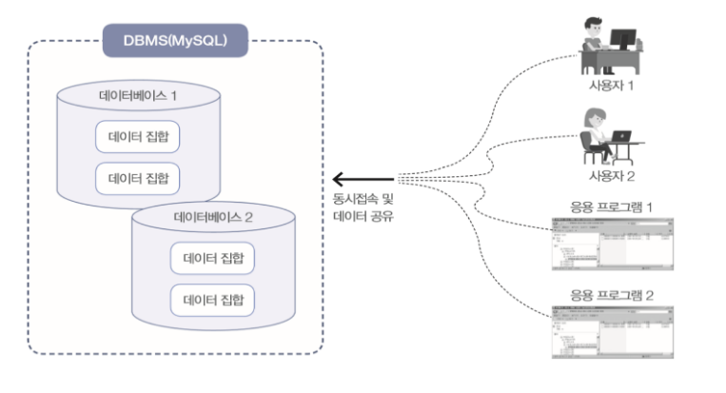
SQL 개요 및 활용
관계형 데이터베이스에서 사용되는 DBMS의 데이터 구축/관리/활용을 위하여 사용되는 언어를 SQL(Structured Query Language)이라고 합니다.
Notes:
사용자가 DB에 접근하여 원하는 데이터를 얻고자 할때 SQL을 통해 자신이 원하는 데이터를 추출합니다.

Slide 4
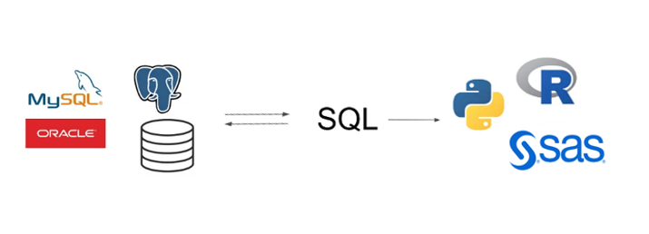
SQL 개요 및 활용
Notes:
SQL을 활용하여 DB에 접근한 다음에 분석을 하기 위해서 파이썬/R/SAS 에서 활용 가능한데요. SQL로 직접 데이터를 추출한 후 분석을 진행하거나, DB와 위 분석 툴을 연동하여서고 활용할 수 있습니다.

Slide 5
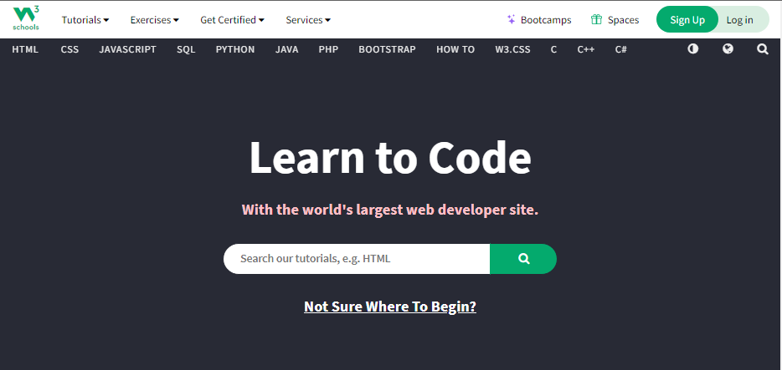
실습 환경
W3 schools
https://www.w3schools.com/sql/trysql.asp?filename=trysql_select_all
Notes:
실습 환경은 아래 주소를 들어가시면 w3 schools에서 무료 db와 해당 db로 sql구문을 test해볼 수 있는 환경을 제공하고 있습니다. 이번 워크샵에서는 해당 db로 sql구문 수행해보며 sql을 익히는 과정이 될 거 같습니다.

Slide 6
SQL 조회 기본 구조
SELECT [column]
FROM [table_name]
WHERE [expr]
GROUP BY [column]
HAVING [column]
ORDER BY [column]
SELECT : 테이블 내의 조회할 컬럼명들을 입력
FROM : 조회할 테이블명들을 입력
WHERE : 데이터 중 조건에 맞는 일부의 데이터만을 조회하기 위한 조건 입력
GROUP BY : 데이터들을 작은 그룹으로 분류하여 소그룹에 대한 항목별로 통계 정보를 얻을 때 사용됩니다.
HAVING : WHERE 절과 비슷하지만 그룹을 나타내는 결과 집합의 행에 조건이 적용되는 차이가 있습니다.
ORDER BY : 조회할 데이터들을 어떤 기준으로 정렬할 것인지 정렬 방법 입력
Notes:
기본적인 구조는 보이시는거와 같은 구조입니다. 이 중 필수적인 구조는 select 와 from이며 나머지 구문들은 조건 또는 정렬에 관련된 옵션 조건들입니다.

Slide 7
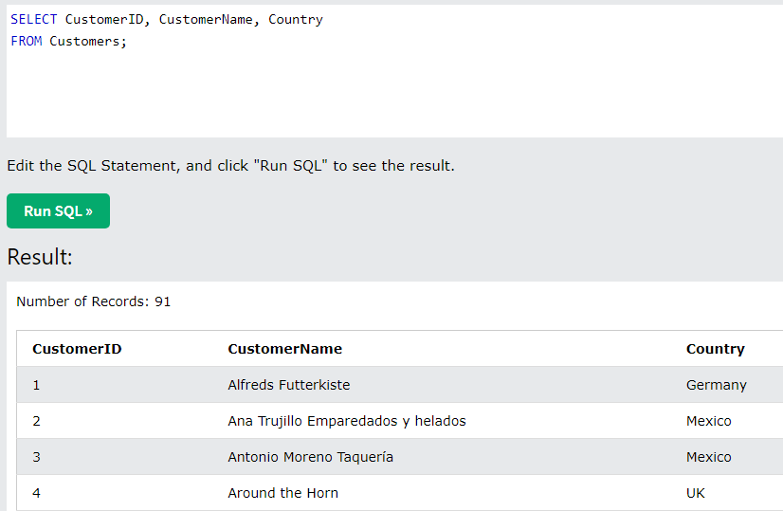
SQL을 활용한 데이터 조회
SELECT <조회하고자 하는 컬럼명> FROM <조회하고자 하는 테이블명> ;
- 별표 기호(*)는 전체 컬럼의 모든 내용을 다 보여주는 명령어
.
.
.
.
Notes:
SELECT CustomerID, CustomerName, Country FROM Customers;
SELECT * FROM Customers; 앞장에서 말했다시피 select와 from은 필수 조건으로, select다음으로는 조회하고자 하는 컬럼명을 삽입하면 되고, from뒤에 조회하고자 하는 테이블 명을 삽입하시면 됩니다.
위 select 다음 * 기호를 삽입할 경우 해당 테이블의 전체 컬럼 명을 추출합니다. 오른쪽 예시 구문을 실행해보시면 아래와 같이 해당 테이블이 추출됩니다.

Slide 8
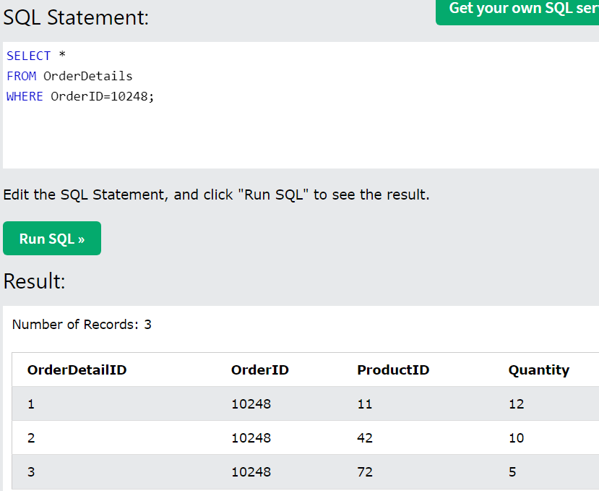
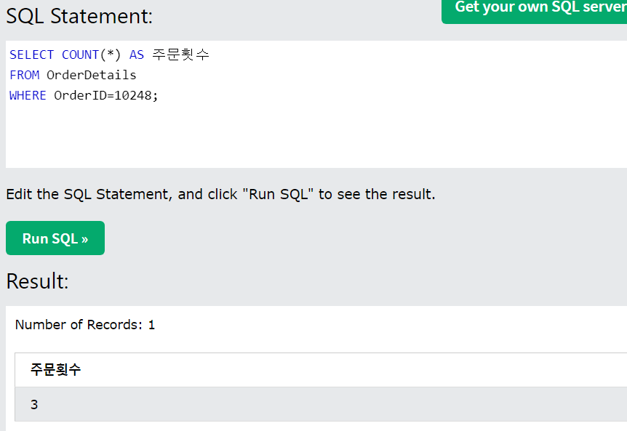
SQL을 활용한 데이터 조회_비교연산자
비교연산자: =, >, >=,<,<=
COUNT(*) > 추출된 행 개수
AS > 컬럼 명 지정 (지정하지 않을 경우 COUNT(*) 로 나오게 됨.)
Notes:
SELECT * FROM OrderDetails WHERE OrderID = 10248; SELECT count(*) AS 주문횟수 FROM OrderDetails WHERE OrderID = 10248;

Slide 9
SQL을 활용한 데이터 조회_논리연산자
AND : 둘다 True이면 True, 하나라도 False이면 False. WHERE 절에 여러 개의 조건이 존재.
OR : 하나가 True이면 True. WHERE 절에서 여러 조건을 합치기 위해 사용.
LIKE : 패턴이 같다면 무조건 출력. 해당 값과 유사한 값을 찾으려 할 때 사용
% : 조건을 포함하는 모든 문자
_ : 조건을 포함하는 한 글자
IN (값1, 값2, ...) : WHERE절 내에서 선택하고자 하는 값만 고르는 연산자

Slide 10
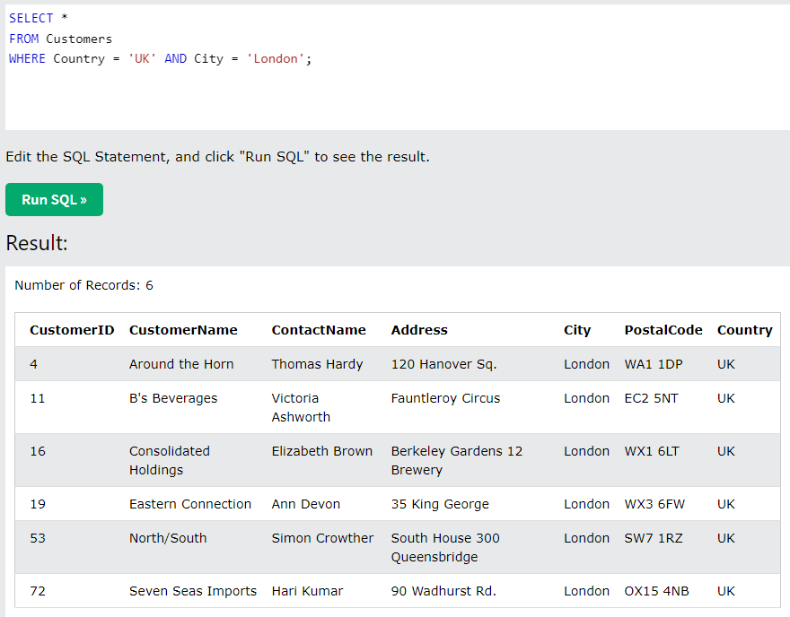
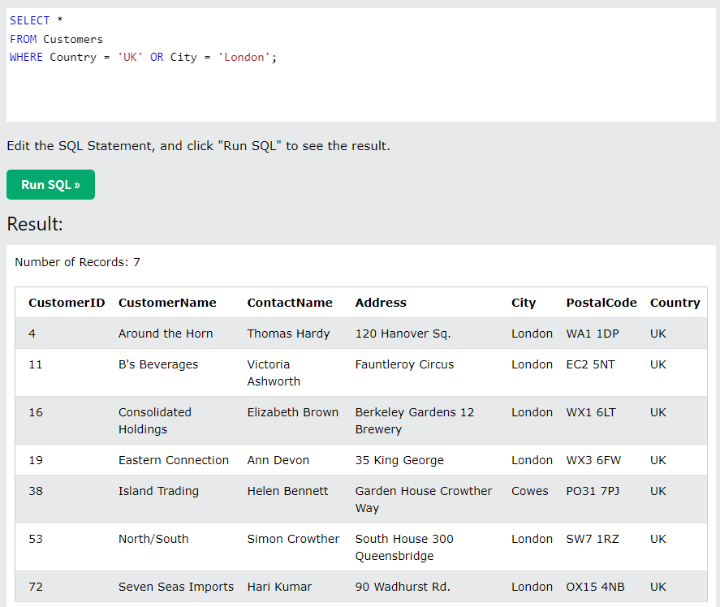
SQL을 활용한 데이터 조회_논리연산자
AND
OR
Notes:
SELECT * FROM customers WHERE Country = ‘UK’ AND City = ‘London’ SELECT * FROM customers WHERE Country = ‘UK’ OR City = ‘London’ 숫자는 ‘’ 써도 안써도 되지만, 문자열은 무조건 ‘’ 필요 (문자열은 대소문자 구분해서 비교함)

Slide 11
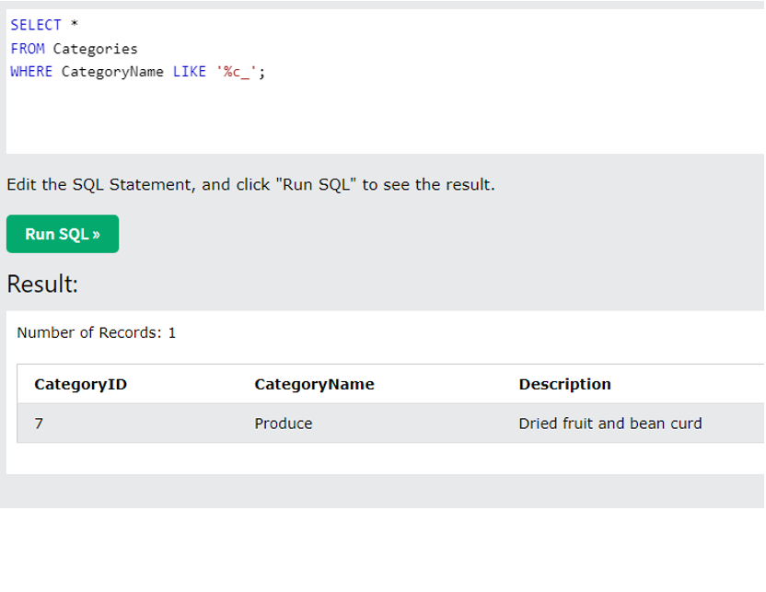
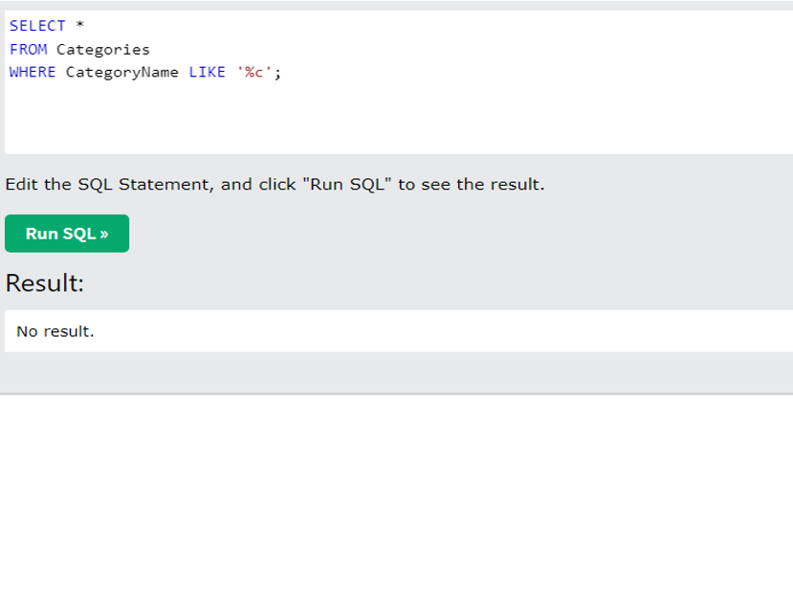
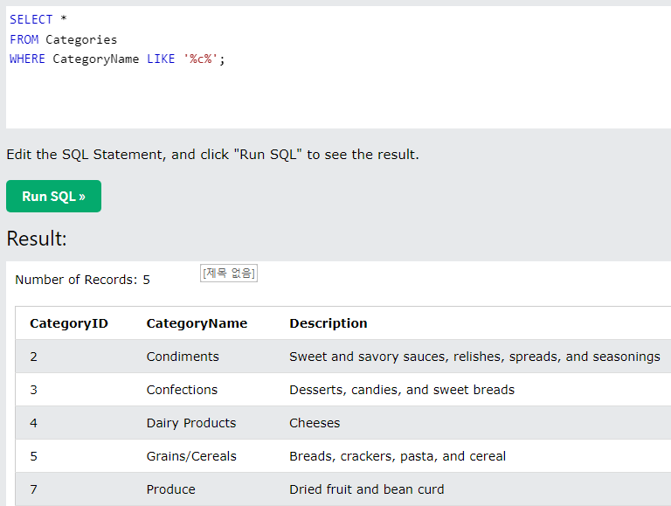
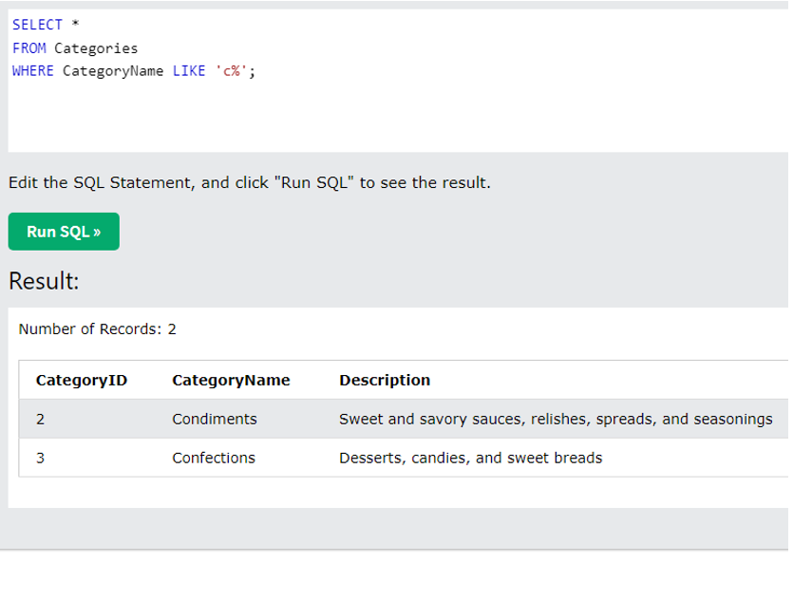
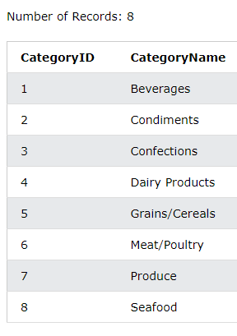
SQL을 활용한 데이터 조회_논리연산자
LIKE
%c% : c가 포함되어 있는 모든 값
c% : c로 시작하는 모든 값
%c : c로 끝나는 모든 값
%c_ : 앞에 다른 글자들이 나온 후 c다음 한글자만 존재 하는 모든 값
Notes:
%c% > c가 포함되어 있는 모든 값
c% > c로 시작하는 모든 값
%c > c로 끝나는 모든 값
%c_ > 앞에 다른 글자들이 나온 후 c다음 한글자만 존재 하는 모든 값

Slide 12
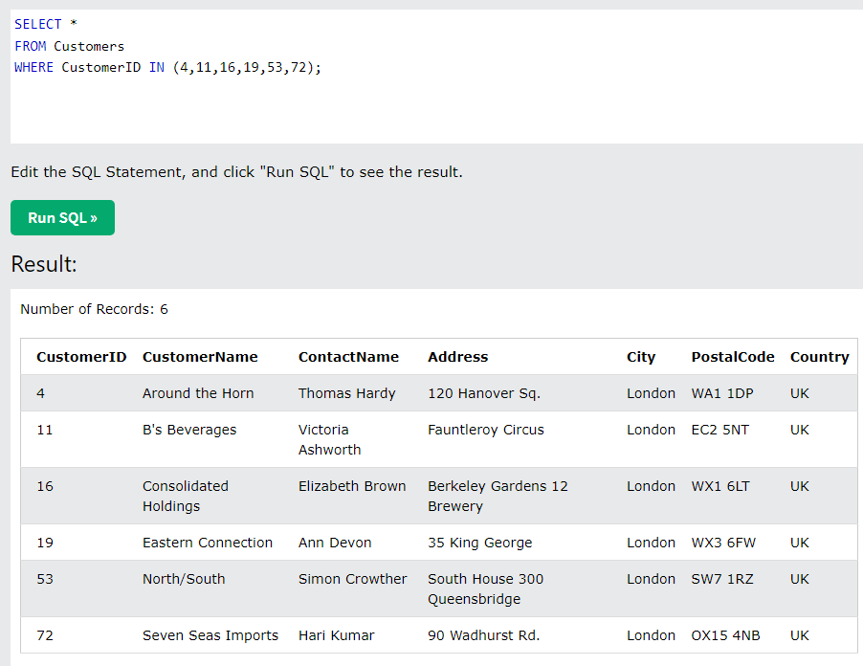
SQL을 활용한 데이터 조회_논리연산자
SELECT * FROM 테이블명
WHERE 컬럼명 IN (값1, 값2, …);
Notes:
SELECT * FROM Customers WHERE CustomerID IN (4,11,16,19,53,72);
반대로 들어있지 않는 값을 추출하려면 NOT IN사용
SELECT * FROM Customers WHERE CustomerID NOT IN (4,11,16,19,53,72);

Slide 13
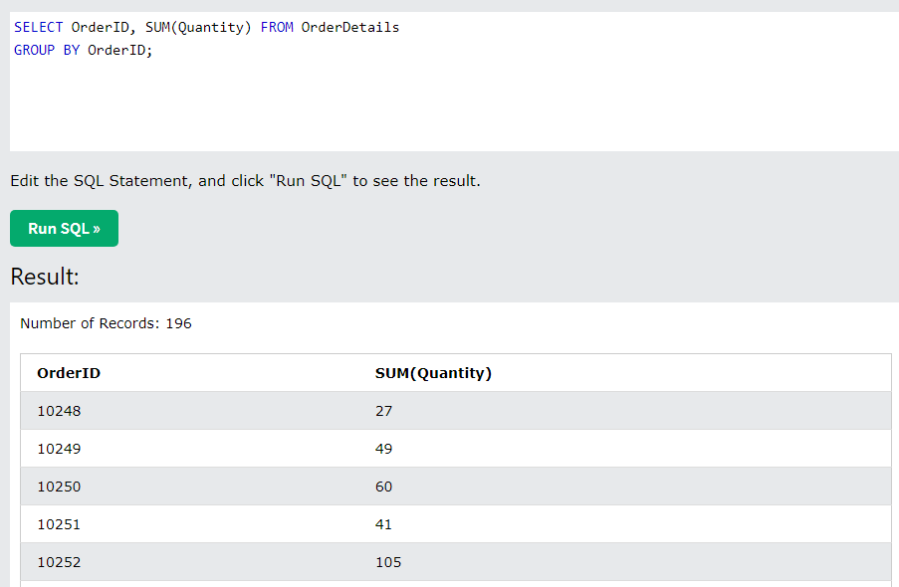
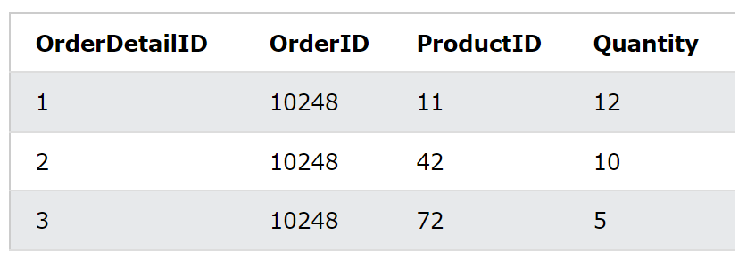
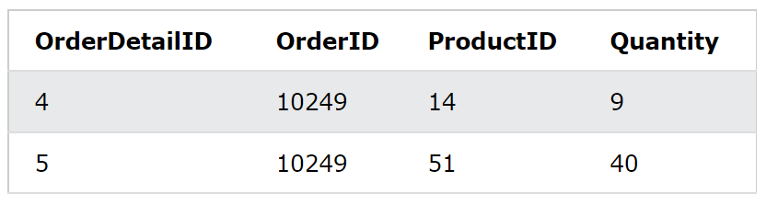
조건에 맞는 데이터 그룹핑 및 정렬
SELECT * FROM <테이블명>
GROUP BY <그룹화 할 컬럼명>;
Notes:
SELECT OrderID, SUM(Quantity) FROM OrderDetails GROUP BY OrderID;

Slide 14
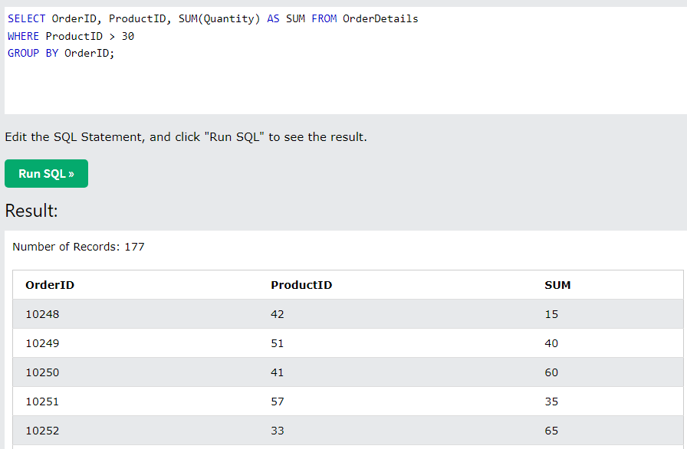
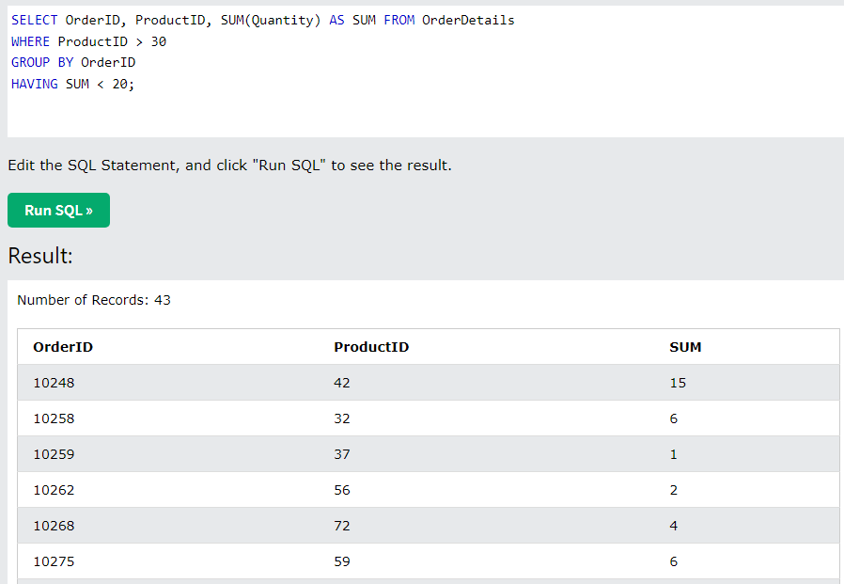
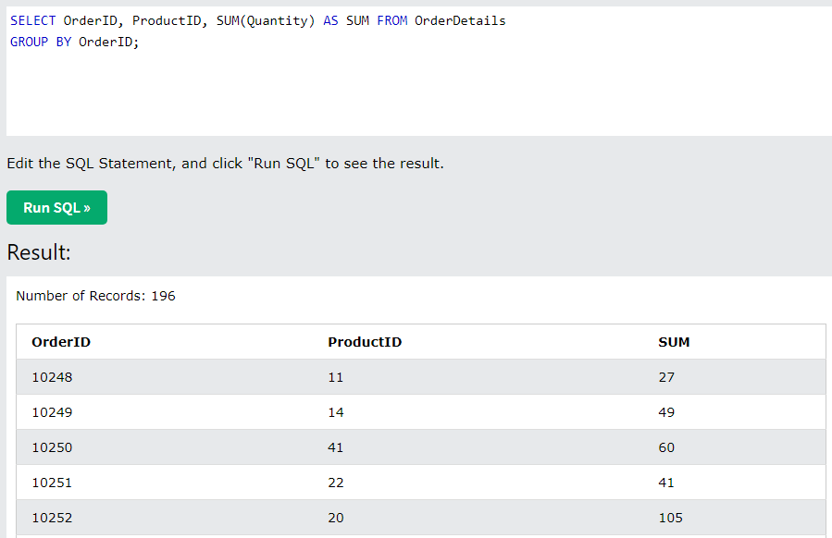
조건에 맞는 데이터 그룹핑 및 정렬
SELECT <컬럼 목록>
FROM <테이블 명>
WHERE <조건식>
GROUP BY <그룹화 할 컬럼명>
[HAVING 조건식]
Notes:
SELECT OrderID, SUM(Quantity) AS SUM FROM OrderDetails WHERE ProductID > 30 GROUP BY OrderID HAVING SUM < 20; where은 기본적인 조건절로서 우선적으로 모든 필드를 조건에 둘 수 있다. 하지만 having은 group by 된 이후 특정한 필드로 그룹화 되어진 새로운 테이블에 조건을 줄 수 있다. 즉, 전체 테이블 자체에서 쿼리를 수행하고 싶다면 where를, 전체 테이블을 그룹화 한뒤, 그 해당 그룹에서 어떠한 조건을 걸어 가져오고 싶다면 having을 사용한다.

Slide 15
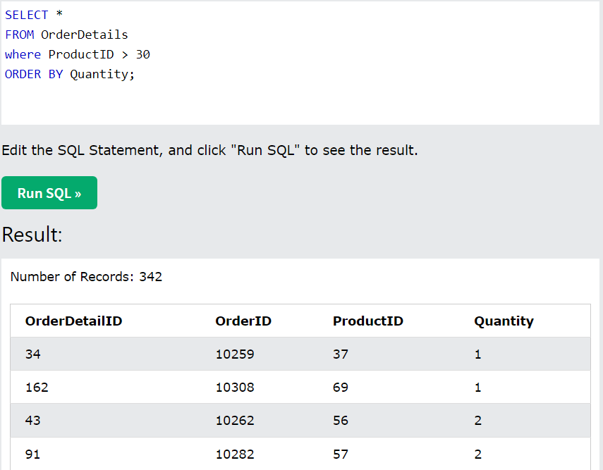
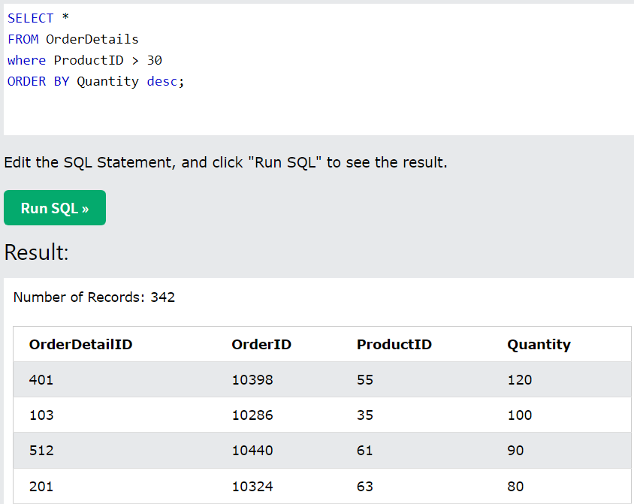
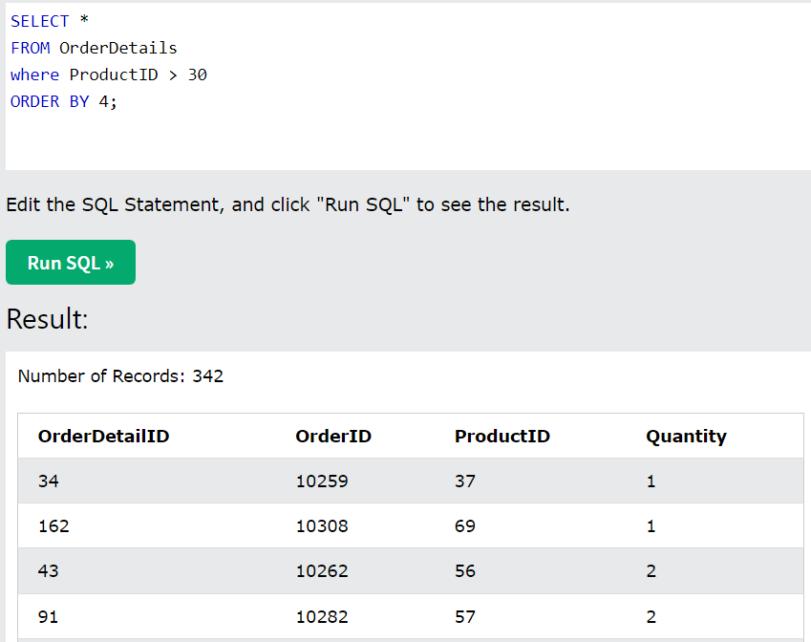
조건에 맞는 데이터 그룹핑 및 정렬
SELECT <컬럼 목록>
FROM <테이블 명>
WHERE <조건식>
[ORDER BY 컬럼 or 컬럼 순서(1,2..) (desc_내림차순 or asc_오름차순(기본설정))];
Notes:
*정렬
SELECT *
FROM OrderDetails
where ProductID > 30
ORDER BY Quantity;
or
SELECT *
FROM OrderDetails
where ProductID > 30
ORDER BY 4;

Slide 16
데이터 결합하기 (Inner Join)
Inner Join
SELECT <컬럼 목록>
FROM <첫 번째 테이블>
INNER JOIN <두 번째 테이블>
ON <조인 조건>
[WHERE 검색 조건] ;
A
B

Slide 17
데이터 결합하기 (Inner Join)
Order Table
Customers Table
OrderID | Customer ID | EmployeeID | OrderDate | ShipperID
10308 | 2 | 7 | 1996-09-18 | 3
10365 | 3 | 3 | 1996-11-27 | 2
Customer ID | CustomerName | ContactName | Address | City | PostalCode | Country
1 | Alfreds Futterkiste | Maria Anders | Obere Str. 57 | Berlin | 12209 | Germany
2 | Ana Trujillo Emparedados y helados | Ana Trujillo | Avda. de la Constitución 2222 | México D.F | 05021 | Mexico
3 | Antonio Moreno Taquería | Antonio Moreno | Mataderos 2312 | México D.F | 05023 | Mexico
OrderID | CustomerID | EmployeeID | OrderDate | ShipperID | CustomerName | ContactName | Address | City | PostalCode | Country
10308 | 2 | 7 | 1996-09-18 | 3 | Ana Trujillo Emparedados y helados | Ana Trujillo | Avda. de la Constitución 2222 | México D.F | 05021 | Mexico
10365 | 3 | 3 | 1996-11-27 | 2 | Antonio Moreno Taquería | Antonio Moreno | Mataderos 2312 | México D.F | 05023 | Mexico
Notes:
* Order table과 Customers Table 의 CustomerID 로 연결하여 서로 겹치는 부분을 추출하는 과정입니다. SELECT *
FROM Orders
INNER JOIN Customers ON Orders.CustomerID = Customers.CustomerID;

Slide 18
데이터 결합하기 (Outer Join)
Left Outer Join
SELECT <컬럼 목록>
FROM <첫 번째 테이블>
LEFT OUTER JOIN <두 번째 테이블>
ON <조인 조건>
[WHERE 검색 조건] ;
A
B
A
B

Slide 19
데이터 결합하기 (Outer Join)
Order Table
Customers Table
OrderID | CustomerID | EmployeeID | OrderDate | ShipperID
10308 | 2 | 7 | 1996-09-18 | 3
10365 | 3 | 3 | 1996-11-27 | 2
CustomerID | CustomerName | ContactName | Address | City | PostalCode | Country
1 | Alfreds Futterkiste | Maria Anders | Obere Str. 57 | Berlin | 12209 | Germany
2 | Ana Trujillo Emparedados y helados | Ana Trujillo | Avda. de la Constitución 2222 | México D.F | 05021 | Mexico
3 | Antonio Moreno Taquería | Antonio Moreno | Mataderos 2312 | México D.F | 05023 | Mexico
OrderID | CustomerID | EmployeeID | OrderDate | ShipperID | CustomerName | ContactName | Address | City | PostalCode | Country
10308 | 2 | 7 | 1996-09-18 | 3 | Ana Trujillo Emparedados y helados | Ana Trujillo | Avda. de la Constitución 2222 | México D.F | 05021 | Mexico
10365 | 3 | 3 | 1996-11-27 | 2 | Antonio Moreno Taquería | Antonio Moreno | Mataderos 2312 | México D.F | 05023 | Mexico
Notes:
* Order table과 Customers Table 의 CustomerID 로 연결하여 서로 겹치는 부분을 포함한 Order table전체를 출력합니다. SELECT *
FROM Orders
LEFT OUTER JOIN Customers ON Orders.CustomerID = Customers.CustomerID;
* 테이블의 위치만 변경하여 left를 right로 변경할 수도 있으며, 둘의 용도는 동일합니다.
SELECT *
FROM Customers
RIGHT OUTER JOIN Orders ON Orders.CustomerID = Customers.CustomerID;
동일

Slide 20
데이터 결합하기 (Outer Join)
Order Table
Customers Table
OrderID | CustomerID | EmployeeID | OrderDate | ShipperID
10308 | 2 | 7 | 1996-09-18 | 3
10365 | 3 | 3 | 1996-11-27 | 2
10355 | 4 | 6 | 1996-11-15 | 1
CustomerID | CustomerName | ContactName | Address | City | PostalCode | Country
1 | Alfreds Futterkiste | Maria Anders | Obere Str. 57 | Berlin | 12209 | Germany
2 | Ana Trujillo Emparedados y helados | Ana Trujillo | Avda. de la Constitución 2222 | México D.F | 05021 | Mexico
3 | Antonio Moreno Taquería | Antonio Moreno | Mataderos 2312 | México D.F | 05023 | Mexico
OrderID | CustomerID | EmployeeID | OrderDate | ShipperID | CustomerName | ContactName | Address | City | PostalCode | Country
NULL | 1 | NULL | NULL | NULL | Alfreds Futterkiste | Maria Anders | Obere Str. 57 | Berlin | 12209 | Germany
Notes:
SELECT *
FROM Orders
RIGHT OUTER JOIN Customers
ON Orders.CustomerID = Customers.CustomerID
where Orders.CustomerID is null;

Slide 21
빅데이터 플랫폼 안내
DB | Explanation | Method
CDM |  | CDM연구를 위한 원격 접속 계정 신청서
MIMIC |  | 빅데이터 플랫폼 사용자 계정 발급 신청서
NIA 암 빅데이터 |  | 빅데이터 플랫폼 사용자 계정 발급 신청서
기상청 대기오염 데이터 |  | 빅데이터 플랫폼 사용자 계정 발급 신청서
구급 병원 데이터 |  | 빅데이터 플랫폼 사용자 계정 발급 신청서
Notes:
아직 수정 중에 있습니다.

Slide 22
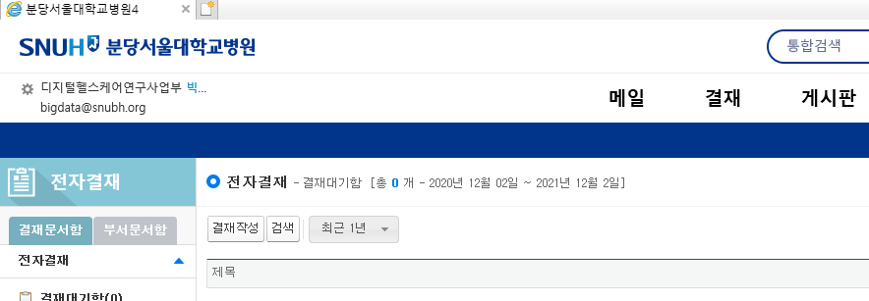
빅데이터 DB사용 절차 안내
1. DB 이용 계정 신청 방법
- 그룹웨어 결재 클릭
결재작성 클릭
아래 신청하고자 하는 데이터 신청서 확인 후 작성
빅데이터 플랫폼 사용자 계정 신청서
CDM연구를 위한 원격 접속 계정 신청서

Slide 23
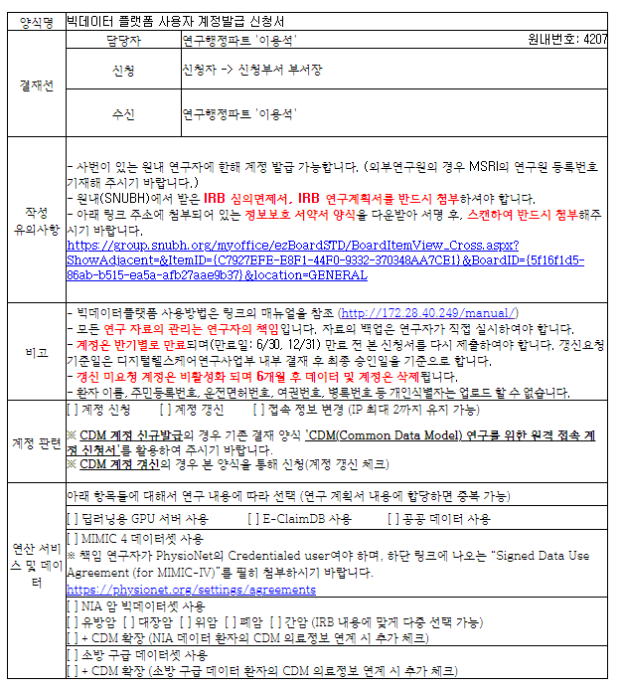
빅데이터 DB사용 절차 안내
1. 빅데이터 플랫폼 계정 신청 방법
- 계정 신청 또는 계정 갱신 선택
- 연산 서비스 및 데이터 선택

Slide 24
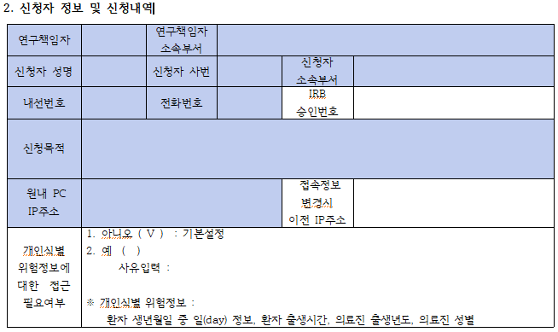
빅데이터 DB사용 절차 안내
1. 빅데이터 플랫폼 계정 신청 방법
- 음영 처리된 부분만 작성

Slide 25
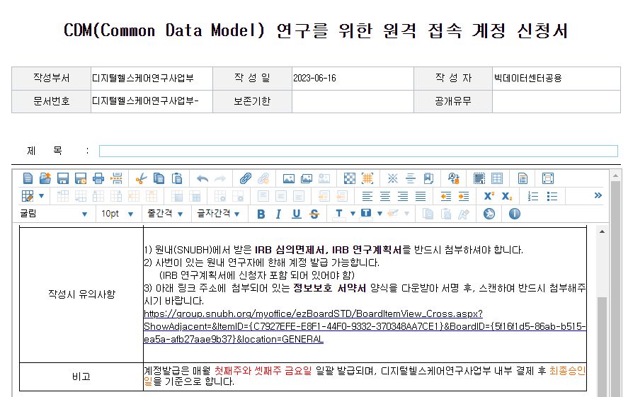
빅데이터 DB사용 절차 안내
2. CDM연구를 위한 원격 접속 계정 신청서
- 제목
※ “CDM 연구를 위한 원격 접속 계정 신청서” 작성
- 정보보호 서약서 작성
※ 반드시 첨부

Slide 26
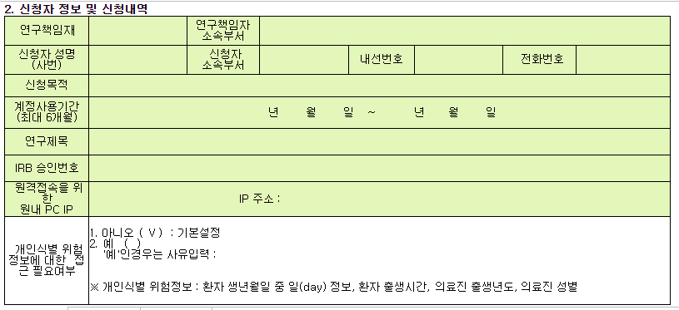
빅데이터 DB사용 절차 안내
2. CDM연구를 위한 원격 접속 계정 신청서
- 음영 처리된 부분만 작성
※ 신청목적> CDM 연구를 위하여 신청합니다.

Slide 27
2회차 설명
목표 : 대장암 환자 경과 확인
Application sever에서 원내 CDM DB 접근
대장암(C18-20)으로 진단받은 한 환자
환자 정보(나이, 성별, 수진기간, 사망)
해당 환자의 첫번째 lab data(Creatinine)
해당 환자의 수술(CAG, Coronary angiography)
해당 환자의 수술 전 가장 가까운 CEA
환자 기저질환(고혈압)을 붙여서 추출

